Slide 1
14、IIC接口操作OLED屏幕
MCU起航
QQ:2246080671
公众号：单片机爱好者

Slide 2
主要内容
1、OLED液晶屏简介
2、什么是IIC接口
3、IIC接口控制OLED屏幕

Slide 3
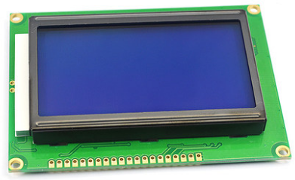
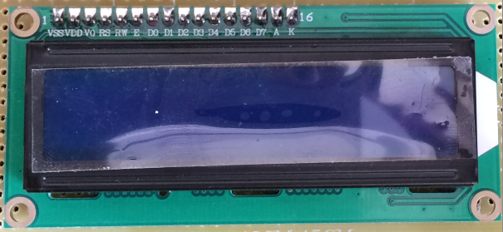
1、OLED液晶屏简介
说到屏幕，我们脑子里会蹦出什么词？
LED？LCD？液晶屏？
如果是学过51的同学，可能会对这种屏幕比较熟悉：
LCD1602，LCD12864

Slide 4
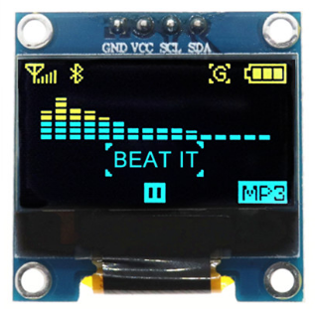
1、OLED液晶屏简介
工作电压： 3.3V/5V
通信接口： SPI, I2C
屏幕类型： OLED
控制芯片： SSD1306
分辨率： 128*64(Pixel)
外形尺寸： 128*64(Pixel)
显示颜色: 黄蓝(双色块屏)、蓝色、白色
工作温度: -20°C ~ 70°C
存储温度: -30°C ~ 80°C
视角: >160°

Slide 5
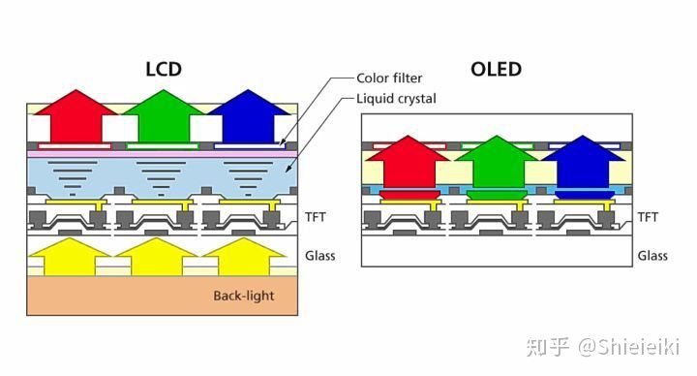
1、OLED液晶屏简介
LCD和OLED区别是什么？（以下内容转自知乎）
https://www.zhihu.com/question/22263252

Slide 6
2、什么是IIC接口
解释这个问题之前，需要先说一下并行通信和串行通信。什么是并行通信？一组数据的各个数据位同时在几条数据线上传输，这种通信方式被称为并行通信。以STC89C52RC为例，想传输一批8位的数据，刚好一组IO有8个引脚，可以一次传一个数据，这就是并行通信。
优点就是速度快，缺点就是太占用引脚，一下子就用掉了8个。那么，有没有节省引脚的方法？有，就是串行通信。
那么，什么是串行通信？用一条或两条数据线，将数据一位一位的依次传输，每一位占据一个固定的时间长度，这种方式就是串行通信。串行通信在身边随处可见，USB，CAN，485，SPI，UART（之前已经讲过）等等都是，IIC（有的地方也叫I2C）也不例外。

Slide 7
2、什么是IIC接口
IIC总线是飞利浦半导体公司设计出来的，由两条双向信号线组成：SCL时钟线和SDA数据线。时钟线负责打节拍，数据线负责传输高低电平数据。
IIC总线上的设备分为主设备和从设备两种，这两种设备也很好区分，主设备就像公司领导，从设备就像公司员工，要完成什么任务都是领导发话，然后员工执行。如图所示，一般来说由单片机或其它控制单元担任主设备；像PCF8591或AT24C02之类只能够被控制的设备担任从设备。

Slide 8
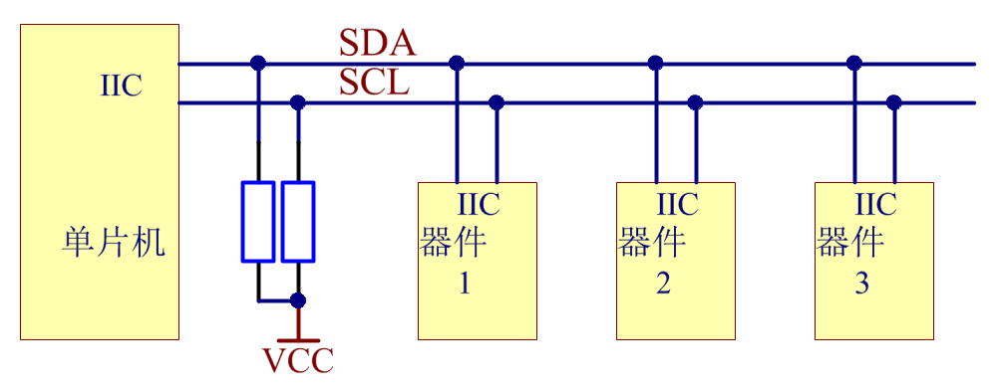
2、什么是IIC接口
需要注意的是图中的那两个上拉电阻，一般取值4.7K~10K。为什么需要上拉电阻？因为IIC总线上的从设备都是开漏引脚，相当于三极管的集电极，没有输出高电平的能力，所以只能借助上拉电阻。如果暂时无法理解，也没有关系，只要记住IIC总线自身无法输出高电平就行了。
还需要谨记的一点就是，IIC中的那两条线分别都是“与”的关系，只要任意一个设备的SCL（SDA）引脚输出低电平，那么这条线上的所有SCL（SDA）引脚都是低电平。

Slide 9
2、什么是IIC接口
前面提到过，一个IIC总线上，可以挂载多个IIC器件，那么通讯时如何把信息送到目标器件呢？这就需要给每个器件设置一个独一无二的地址，就好像家里的固定电话一样，每台电话都有一个独一无二的电话号码，这个号码也可以理解为是这台电话的地址。
咱们手里的OLED有一个固定的写操作地址，0x78。

Slide 10
3、IIC接口控制OLED屏幕
这部分，建议大家直接看卖家提供的例程。这也是这节课要表达的一个思路！
当你买了一个新的模块的时候，不知道怎么用，怎么办？
问卖家！！！

Slide 11
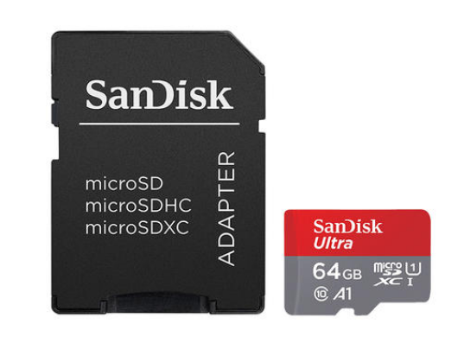
1、TF卡简介
这两种卡，尺寸差别还是比较大的：
SD卡体积为24mm×32mm×2.1mm
TF卡体积为15mm×11mm×1mm

Slide 12
1、TF卡简介
SD卡即Secure Digital Memory Card，中文翻译为安全数码卡。
TF卡即T-Flash又称MicroSD，是一种记忆卡。后改称为TransFlash；而重新命名为MicroSD的原因是因为被SD协会（SDA）采立。另一些被SDA采立的记忆卡包括miniSD和SD卡。

Slide 13
1、TF卡简介
用途：
SD卡被广泛地于便携式装置上使用，例如数码相机、个人数码助理(PDA)和多媒体播放器等。
TF卡主要于手机使用，但因它拥有体积极小的优点，随着不断提升的容量，它慢慢开始于GPS设备、便携式音乐播放器和一些快闪存储器盘中使用。

Slide 14
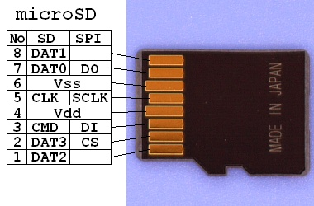
2、TF卡接口
TF卡的接口和SD卡的接口是一样的，分两种：
SPI接口
SD接口

Slide 15
2、TF卡接口
那么，如何让TF卡工作在我们需要的接口下？
它上电的时候，默认是什么接口？

Slide 16
2、TF卡接口
默认情况下的通信模式是SD模式,要想切换到SPI。
其关键的地方就是先上电延时大于74个时钟周期后发送复位命令,复位成功(接收到0x01的响应)后,连续发送CMD55和ACMD41,直到响应0X00为止，此时SD卡已经进入SPI模式。

Slide 17
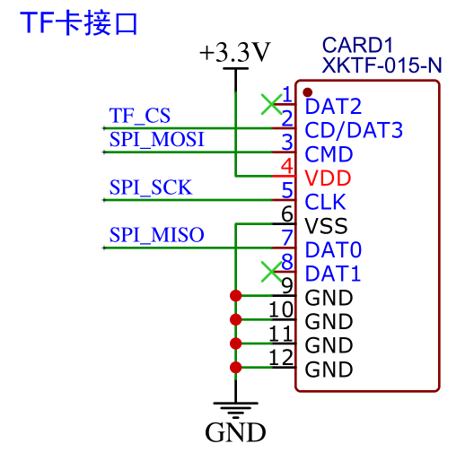
3、SPI接口直接操作TF卡
尝试使用SPI接口操作TF卡，原理图如下（当前截图为老版本原理图，实际这几条线上面应该有上拉电阻的）：

Slide 18
3、SPI接口直接操作TF卡
初始化流程：
1. 初始化与 SD 卡连接的硬件条件（MCU 的 SPI 配置，IO 口配置）；
2. 上电延时（>74 个 CLK）(为了让卡正常启动)
3. 复位卡（CMD0），进入 IDLE 状态,检测R1的最低位,是否为闲置状态
4. 发送 CMD8，检查是否支持 2.0 协议,因为这个命令是在2.0的协议里面才添加的
5. 根据不同协议检查 SD 卡（命令包括：CMD55、CMD41、CMD58 和 CMD1 等）；
6. 取消片选，发多 8 个 CLK，结束初始化

Slide 19
3、SPI接口直接操作TF卡
FATFS文件系统
负责管理和存储文件信息的软件机构，在磁盘上组织文件的方法。
FATFS是一个完全免费开源的FAT文件系统模块，专门为小型的嵌入式系统而设计。完全用标准C语言编写，所以具有良好的硬件平台独立性。可以移植到8051、PIC、AVR、SH、Z80、H8、ARM等系列单片机上而只需做简单的修改。它支持FATl2、FATl6和FAT32，支持多个存储媒介；有独立的缓冲区，可以对多个文件进行读／写，并特别对8位单片机和16位单片机做了优化。

Slide 20
3、SPI接口直接操作TF卡
借助STM32CUBEMX的自动生成代码的功能，看一下如何操作TF卡。

Slide 21
谢谢！

